Slide 1
進捗報告 2018/09/25
201511175 B4 樋口心
視覚メディア研究室

Slide 2
目次
前回の内容
前回の内容
前回の反省点
修正点
今回の内容
今後の予定

Slide 3
目次
前回の内容
今回の内容
テーマ全体の説明
今回の進捗説明
結果
考察
今後の予定

Slide 4
今回の内容
新テーマ
「内閣支持率と答弁データの
動的相関の研究」

Slide 5
研究目的
内閣支持率と答弁言語データの時系列解析
「言語データの動的分析手法の確立」
従来の静的な研究では、データを測定した時点での
特徴しか得られない。
時系列データと比較することにより、
動的に言語データをグルーピングする。
現在のデータから未来の特徴予測などを実現する

Slide 6
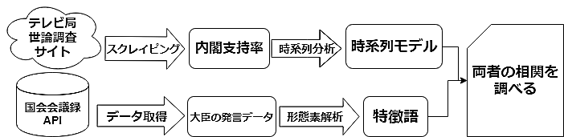
研究手法（全体）
形態素解析により、大臣の発言データを品詞ごとに分類
内閣支持率データを各大臣の任期で区切り、時系列的特徴が大きい部分の発言データに着目
文書内重要度から特徴語を同定する
両データを比較し、有益な相関を見出す。
Notes:
次に研究手法について説明します。
まず、研究するにあたって元データを収集します。
内閣支持率は、NHKなどが電話を用いた世論調査をWEB上にアップロードしていますので、こちらを
スクレイピングすることにより収集いたします。
大臣の発言データは国会会議録APIより収集します。
内閣支持率は大臣、特に内閣総理大臣の答弁が大きく寄与しますので箇条書き二つの部分から収集したいと思います。
次にデータ解析の手法を説明します。
まずは内閣支持率を収集し、精査し、特徴を得たいと思います。
具体的には、支持率が大きく上下した月をマーキングし、その期間の発言内容をグルーピングする。
そして、言語データを形態素解析し、頻出単語を同定し特徴を分析する。
また、大きく上下する直前の発言も同様にグルーピングし、
どういった発言を行うと支持率に影響を及ぼすか分析します

Slide 7
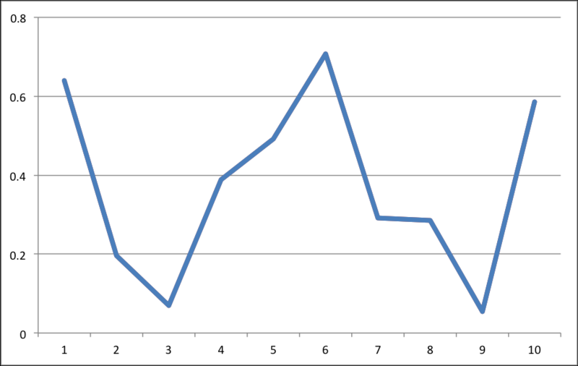
研究手法②（詳細）
内閣支持率データ
支持率が上がる直前に出てくる特徴語
支持率が上がる途中に出てくる特徴語
支持率が上がった後に出てくる特徴語
etc.
特徴語の収集期間をずらし、支持率を上昇を予兆する発言などを
グルーピングする

Slide 8
今回の進捗内容
月毎に安倍総理大臣の答弁データを収集
支持率が増えた/落ちた月のデータをグルーピング
両データの特徴分析
機械学習を行い両者を判別できるか
頻出単語を確認し、特徴分析
接続詞の順接・逆接の使用頻度の確認

Slide 9
収集データの詳細
 | 国会会議録API | 内閣支持率
取得時期 | 2013/01~2018/8 | 2013/01~2018/8
取得対象者/取得元 | 安倍晋三 | NHK
使用素性 | 動詞・形容詞・接続詞 | -
データセット | 月毎に一つにまとめる | -
発言データが存在しない月↓
2015年12月
2016年6月
2016年7月
2016年8月
2017年8月
2017年9月
2017年10月
2013年7月
2013年8月
2013年9月
2014年8月
2014年12月
2015年10月

Slide 10
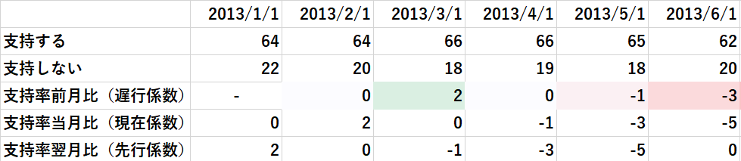
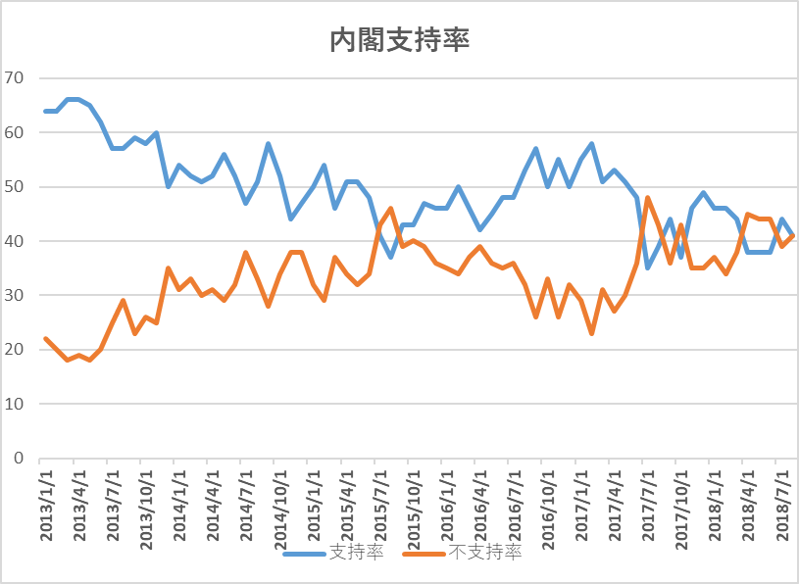
データのグルーピング方法
支持率の上下により各月の係数を決定
遅行係数…支持率が上下した値を翌月の発言につける
現在係数…上下した値を当月の発言につける
先行係数…上下した値を前月の発言につける
各係数が上昇・降下した月のデータを値が
大きい順に10個をデータセットとした

Slide 11
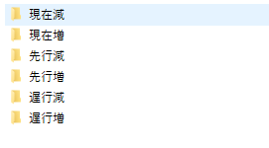
データのグルーピング方法②
各係数、降順に並べる
存在しないデータ（黄色の月）以外で上位10か月を1つのデータとセットとする
6つのデータセットに分類する

Slide 12
各データセットの特徴語選定

Slide 13

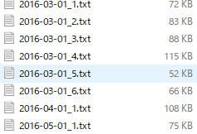
機械学習による分類
100発言毎にファイルを別にすることで、
・データセット毎のデータ量の偏り
・データセットが少ないこと
を解消

Slide 14
逆接/順接の頻度検証
仮定
支持率が下がるときには、答弁の内容に野党の質問を切り返すために、
「しかし」「ですが」などの逆接の表現が増えるのではないか
結果
先行係数・遅行係数では、
逆接の表現が増えていることが判明
しかし、決定的な値とは言えない・・・？

Slide 15
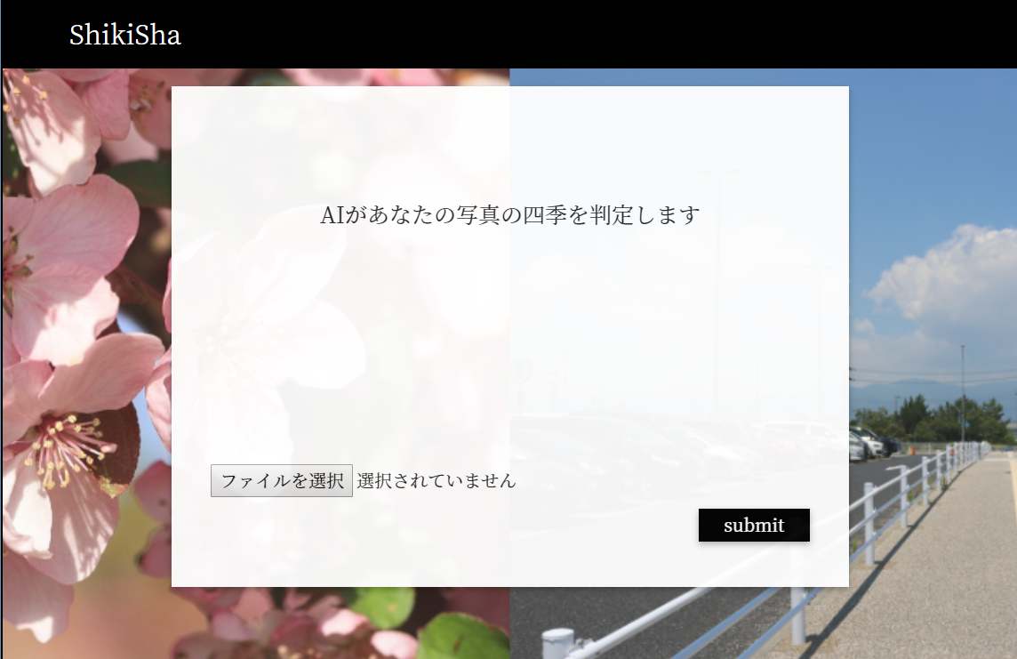
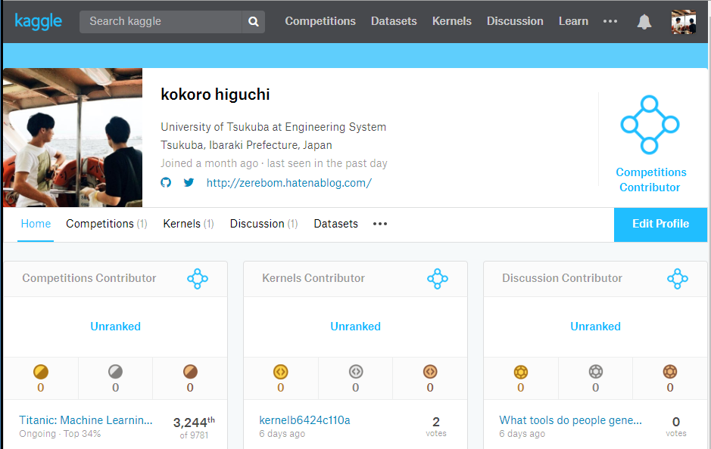
余談
深層学習の転移学習を用いたアプリを作成しました。
secure-forest-47133.herokuapp.com
「ShikiSya」
写真の四季を判定します
VGG16に75*75pxの画像データを
300枚×4クラス学習させました
Kaggleを始めました
https://www.kaggle.com/zerebom

